Slide 1
3ª Reunião de 2021
Administrações Regionais e SEDUH

Slide 2
Objetivos das reuniões
Atualizar as Administrações Regionais sobre os trabalhos que estão sendo realizados na SEDUH.
Apresentar novas Leis e Decretos.
Alinhar o entendimento de todas as Ras.

Slide 3
Cronograma das reuniões

Slide 4
nfor
3ª Reunião - Pauta
Projetos pequenos que devem/podem ser elaborados pelas RAs (paisagismo, colocação de banco, poste de iluminação...). Como fazer/ aprovação/ ciência/ encaminhamento à SEDUH.
Adote uma praça: documentação, encaminhamento, instrução processual, elaboração dos projetos, esclarecimentos gerais;

Slide 5
nfor
Projetos que podem e devem ser elaborados pelas RAs
DECRETO Nº 22.939, DE 8 DE MAIO DE 2002 - Delega competência às Administrações Regionais para elaboração e aprovação de projetos de urbanismo, na forma que especifica, e dá outras providências.
projetos de urbanismo, para fins deste Decreto, aqueles referentes a intervenções no sistema viário, paisagismo e mobiliário urbano.
Grupo 1: projetos de urbanismo que poderão ser elaborados e aprovados pelas Administrações Regionais;
locação de mobiliário urbano;
pequenas construções do tipo: abrigos de passageiros de ônibus; administrações de quadras; bancas de flores; bancas de jornais e revistas e áreas anexas; coretos; guaritas; monumentos e esculturas ornamentais; parques infantis; quadras de esporte; quiosques; trailers e sanitários públicos;

Slide 6
nfor
Projetos que podem e devem ser elaborados pelas RAs
DECRETO Nº 22.939, DE 8 DE MAIO DE 2002
serviços de utilidade pública do tipo: coletores de lixo urbano; caixas de correio; telefones públicos; cadeiras de engraxates; cilindros de propaganda; termômetros e relógios públicos; cabines eletrônicas de bancos;
outros que venham a ser definidos em ato próprio pela SEDUH.
reformulações de sistema viário do tipo:
retornos;
faixas de aceleração e desaceleração;
baias de embarque e desembarque;
detalhamento de estacionamentos públicos, previamente definidos em projeto de urbanismo aprovado pelo Governador do Distrito Federal;

Slide 7
nfor
Projetos que podem e devem ser elaborados pelas RAs
DECRETO Nº 22.939, DE 8 DE MAIO DE 2002
paisagismo de espaços livres de uso público, previamente definidos em projeto de urbanismo aprovado pelo Governador do Distrito Federal, excetuando os projetos de paisagismo localizados em áreas centrais;
definição de acessos a lotes, excetuando aqueles que abriguem pólos geradores de tráfego e postos de abastecimentos de combustível.

Slide 8
nfor
Projetos que podem e devem ser elaborados pelas RAs
DECRETO Nº 22.939, DE 8 DE MAIO DE 2002
Grupo 2: projetos de urbanismo que poderão ser elaborados e aprovados pelas Administrações Regionais, desde que submetidos à apreciação prévia da Subsecretaria de Urbanismo e Preservação – SUDUR da Secretaria de Estado de Desenvolvimento Urbano e Habitação – SEDUH.
reformulações de sistema viário do tipo estacionamentos de veículos não previstos em projeto de urbanismo aprovado pelo Governador do Distrito Federal.
definição de acessos a lotes que abriguem pólos geradores de tráfego e postos de abastecimento de combustível;
definição/alteração de acessos a lotes, quando o acesso proposto localizar-se em via principal ou arterial e interurbana ou rural;

Slide 9
nfor
Projetos que podem e devem ser elaborados pelas RAs
DECRETO Nº 22.939, DE 8 DE MAIO DE 2002
paisagismo de espaços livres de uso público não definidos em projeto de urbanismo aprovado pelo Governador do Distrito Federal, bem como aqueles localizados em áreas centrais das Regiões Administrativas;
locação de mobiliário urbano do tipo ponto de táxi.

Slide 10
nfor
Projetos que podem e devem ser elaborados pelas RAs
Decreto 38.094, de 28 de março de 2017 - normas viárias e aos conceitos e parâmetros para o dimensionamento de sistema viário urbano do Distrito Federal, para o planejamento, elaboração e modificação de projetos urbanísticos.
Art. 31. É de competência do órgão gestor do planejamento urbano e territorial:
I - a elaboração, análise e aprovação dos projetos urbanísticos;
II - a criação, ampliação e modificação do sistema viário urbano, inclusive os relativos à revitalização urbana, nas áreas consolidadas e nos novos parcelamentos do solo; e
III - a elaboração, análise e aprovação dos projetos paisagísticos, nas áreas consolidadas e nos novos parcelamentos do solo.

Slide 11
nfor
Projetos que podem e devem ser elaborados pelas RAs
Decreto 38.094, de 28 de março de 2017
§ 1º É facultada às Administrações Regionais do Distrito Federal, à Secretaria de Infraestrutura e Serviços Públicos do Distrito Federal e à Companhia Urbanizadora da Nova Capital do Brasil - NOVACAP a elaboração de projetos de reformulação ou alteração viária, desde que submetidos, obrigatoriamente, à análise e aprovação do órgão gestor do planejamento urbano territorial.
§ 2º São obrigatórias consultas às concessionárias de água, esgoto e drenagem e de transporte nas ações de planejamento ou reformulação do sistema viário urbano para verificação de interferências e identificação de remanejamentos necessários.

Slide 12
nfor
Projetos que podem e devem ser elaborados pelas RAs
1 Projeto de Sistema Viário
I - pista de rolamento;
II - estacionamento;
III - canteiro central ou divisor físico;
IV - espaço para circulação de ciclistas;
V - calçadas;
VI - travessias;
VII - vegetação;
VIII - mobiliário urbano;
IX - acostamento; e
X – baia
2 Acesso de veículos aos lotes

Slide 13
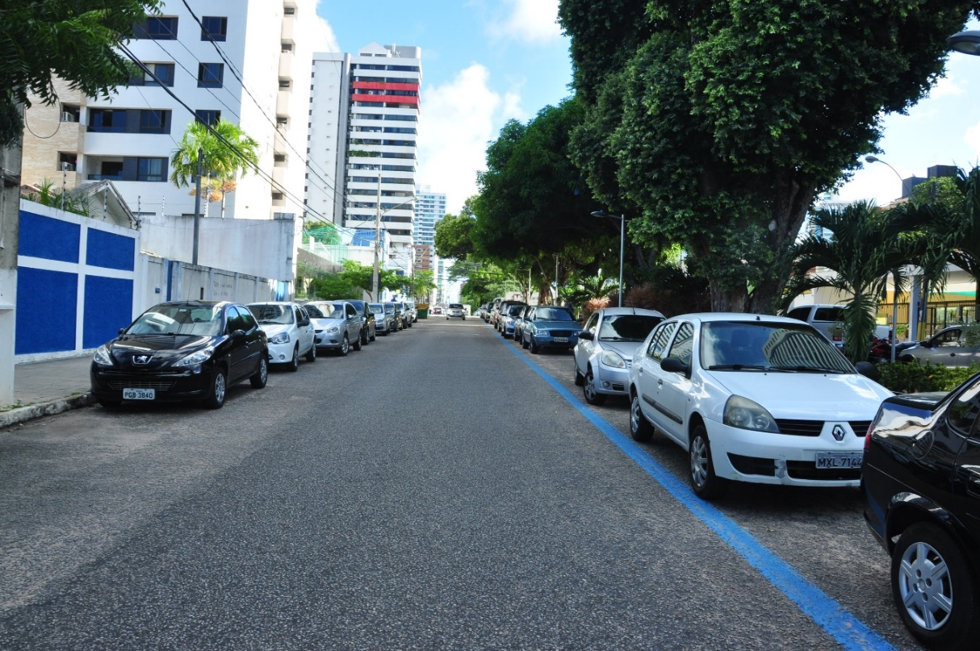
nfor
Projetos que podem e devem ser elaborados pelas RAs

Slide 14
nfor
Projetos que podem e devem ser elaborados pelas RAs
3 Criação de áreas de estacionamento público além das definidas nos projetos de parcelamento
I - para atividades institucionais públicas enquadradas como Polos Geradores de Viagens que, pela sua natureza e intensidade de ocupação, possam promover grande atração de veículos; e
II - em áreas públicas contíguas a vias urbanas.
Parágrafo único. A criação da área de estacionamento público de que trata o caput está condicionada à anuência do órgão gestor do planejamento urbano e territorial.
4 Projeto de Circulação de Pedestres
devem priorizar a segurança, o conforto, a mobilidade e a acessibilidade dos pedestres e das pessoas com deficiência ou mobilidade reduzida.

Slide 15
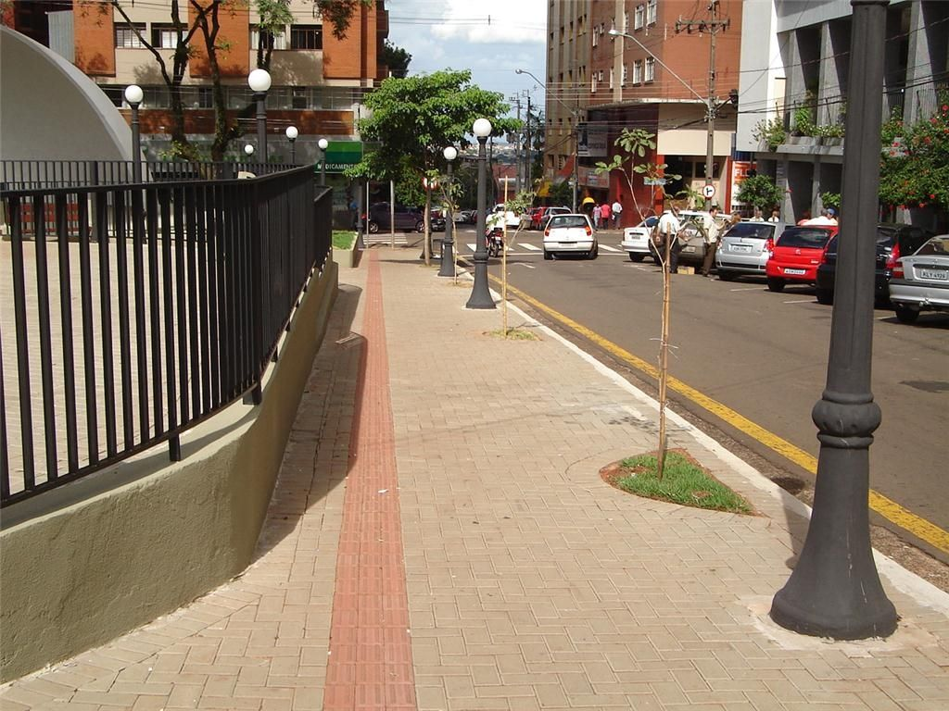
nfor
Projetos que podem e devem ser elaborados pelas RAs

Slide 16
nfor
Projetos que podem e devem ser elaborados pelas RAs
5 Tratamento paisagístico do sistema viário e dos espaços de uso público
deve ser feito de modo a permitir o conforto bioclimático e a organização da estrutura visual e evitar prejuízos a pisos, pavimentos e construções lindeiras.
6 Sistema Cicloviário
I - ciclovias;
II - ciclofaixas;
III - acostamento ciclável;
IV - passeio compartilhado;
V - rua compartilhada;
VI - paraciclos; e
VII - bicicletários.

Slide 17
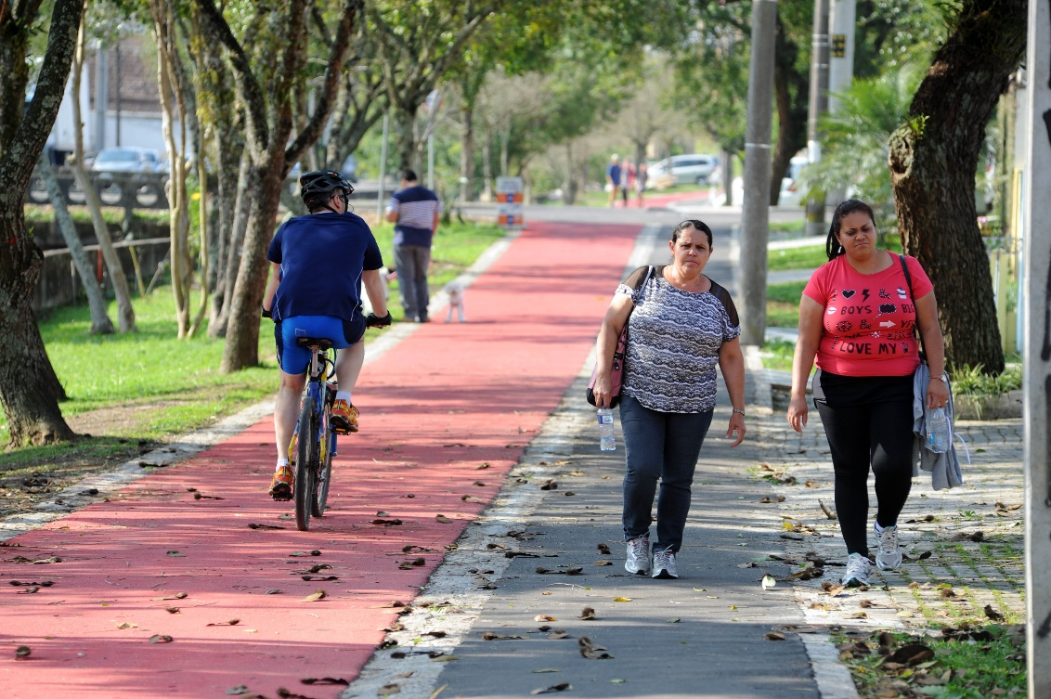
nfor
Projetos que podem e devem ser elaborados pelas RAs

Slide 18
nfor
Projetos que podem e devem ser elaborados pelas RAs
ATENÇÃO
Art. 17. O estacionamento público em superfície, em projetos de praças públicas, deve estar localizado contíguo à via mais próxima ou no perímetro da praça, sendo vedada sua localização no interior da mesma.
Parágrafo único. Nas praças com previsão de lotes podem existir estacionamentos públicos, inclusive na forma de bolsões, desde que contíguos à via mais próxima do lote, sem prejuízo à acessibilidade dos pedestres.

Slide 19
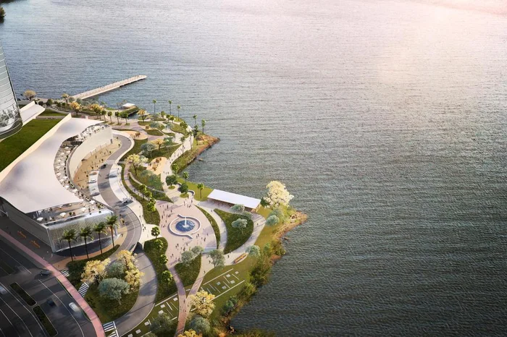
nfor
Projetos que podem e devem ser elaborados pelas RAs

Slide 20
nfor
Projetos que podem e devem ser elaborados pelas RAs
ATENÇÃO
Art. 32. É de competência do órgão responsável pelo trânsito a elaboração, a análise, a aprovação e o monitoramento dos projetos que envolvam:
I - alterações do sentido de funcionamento das vias;
II - abertura de retornos e rótulas;
III - inserção de semaforização;
IV - solução de conexões do sistema viário urbano com rodovias; e
V - projetos de sinalização viária.

Slide 21
nfor
Projetos que podem e devem ser elaborados pelas RAs
ATENÇÃO
§ 1º É facultada às Administrações Regionais do Distrito Federal, à Secretaria de Infraestrutura e Serviços Públicos do Distrito Federal, ao órgão gestor de planejamento urbano e territorial e à NOVACAP a elaboração dos projetos previstos no caput, desde que submetidos, obrigatoriamente, à análise e aprovação do órgão responsável pelo trânsito.
§ 2º É obrigatória a consulta à autarquia responsável pelo serviço público de transporte nas ações de alterações do sentido de funcionamento das vias, para verificação de interferências e identificação de alterações operacionais necessárias.

Slide 22
nfor
Projetos que podem e devem ser elaborados pelas RAs
ATENÇÃO
Art. 34. É de competência do órgão responsável pela mobilidade o planejamento do sistema de transporte público coletivo do Distrito Federal.
Parágrafo único. A localização de novas paradas de ônibus deve ser definida pelo órgão gestor do transporte.
Art. 35. É de competência do Metrô/DF o planejamento dos sistemas ferroviários do Distrito Federal.
Parágrafo único. Os projetos das metrovias devem receber anuência do órgão de planejamento urbano e gestão do território.

Slide 23
nfor
Projetos que podem e devem ser elaborados pelas RAs
ATENÇÃO
Art. 36. É de competência da entidade rodoviária o planejamento do sistema rodoviário do Distrito Federal - SRDF, incluindo-se o sistema cicloviário em rodovias.
§ 1º O órgão gestor de planejamento urbano e territorial e o órgão responsável pelo trânsito devem ser ouvidos sobre projetos de obras de arte especial e ampliação viária nas rodovias inseridas na poligonal da zona urbana definida pelo Plano Diretor de Ordenamento Territorial.
§ 2º O órgão responsável pelo trânsito deve ser ouvido quando os projetos a que se referem o §1º apresentarem interferência no sistema viário local.

Slide 24
nfor
Projetos que podem e devem ser elaborados pelas RAs
ATENÇÃO
Art. 37. A localização de terminais de passageiros, terminais rodoviários de integração intermodais urbanos devem ter anuência do órgão responsável pela mobilidade, do órgão gestor de planejamento urbano e territorial e do órgão com circunscrição da via.
Art. 38. É de competência do órgão gestor do planeamento urbano territorial e do órgão responsável pela mobilidade o planejamento do sistema de circulação de pedestre e, no limite de suas competências, das Administrações Regionais.

Slide 25
nfor
Projetos que podem e devem ser elaborados pelas RAs
ATENÇÃO
Art. 39. É de competência do órgão responsável pela fiscalização de atividades urbanas a realização de vistoria para emissão de certificado de conclusão da implantação de projetos urbanísticos, conforme o disposto no art. 4º, inciso VIII, da Lei nº 2.706, de 27 de abril de 2001.
Parágrafo único. O descumprimento dos parâmetros e demais condições mínimas para o sistema de circulação de pedestres será fiscalizado e autuado pelo órgão responsável pela fiscalização de atividades urbanas.
Art. 40. É de competência da NOVACAP a manutenção da arborização e ajardinamento dos logradouros públicos do Distrito Federal.

Slide 26
nfor
Projetos que podem e devem ser elaborados pelas RAs
Elaboração dos Projetos
Guia de Urbanização da SEDUH:
https://www.seduh.df.gov.br/guia-urbanizacao/

Slide 27
nfor
Projetos que podem e devem ser elaborados pelas RAs
Elaboração dos Projetos
Decreto nº 38.247, de 1º de junho de 2017 que dispõe sobre os procedimentos para a apresentação de Projetos de Urbanismo e dá outras providências.
Sistema Viário - SIV, que compreende projetos viários, cicloviários, estacionamentos, calçadas, acessibilidade e paisagismo, quando couber, sem criação de unidades imobiliárias;
Paisagismo - PSG, relativo a projeto de vegetação, equipamentos de lazer e iluminação pública, sem criação de unidades imobiliárias ou em complementação a Projetos de Parcelamento do Solo;
Locação de Mobiliário Urbano - MOB, relacionado a elementos que não configurem unidades imobiliárias;

Slide 28
nfor
Projetos que podem e devem ser elaborados pelas RAs
Elaboração dos Projetos
os projetos serão apresentados em conformidade com o Sistema Cartográfico do Distrito Federal, referenciado ao Sistema Geodésico Brasileiro, atual SIRGAS-2000,4, denominado como SICAD e articulados em conformidade com o disposto Decreto nº 32.575 de 10/12/2010.
devem possuir numeração fornecida pelo órgão gestor de planejamento urbano e territorial do Distrito Federal que deve constar em todos os documentos integrantes do Projeto a ser apresentado.

Slide 29
nfor
Projetos que podem e devem ser elaborados pelas RAs
Elaboração dos Projetos
devem ser apresentados ao órgão gestor de planejamento urbano e territorial do Distrito Federal, acompanhados do registro de responsabilidade técnica.
o Levantamento Topográfico deve, obrigatoriamente, vir acompanhado do respectivo registro de responsabilidade técnica.
os Projetos de Sistema Viário, de Paisagismo e de Locação de Mobiliário Urbano são aprovados por portaria do órgão gestor de planejamento urbano e territorial do Distrito Federal.

Slide 30
Decreto 22939/2002
SEDUH
SUPAR
Acesso a lotes
Exceto PG e PAC
Interessado
Decreto 38047/2017
Alteração sentido via
DF Trans
Paisagismo ELUP
Requerimento
Retorno, rótula, semáforo, conexão viária e sinalização
DETRAN
Adm.
Regional
Projeto de Sistema Viário – SIV
Sinalização ciclovias
Sistema Cicloviário
SEMOB
SEDUH

Slide 31
1ª Fase – Decreto 38047/2017
Interessado
Sistema Cicloviário
Projeto de Sistema Viário – SIV
Calçadas
Requerimento
SEDUH
Estacionamento
Adm.
Regional
SUDEC
SCUB
Emissão de Diretrizes
2ª Fase – Decreto 38247/2017
Levantamento Topográfico
Consulta às Concessionárias
Projeto de Paisagismo - PSG
Aprovação por Portaria
SUPAR

Slide 32
nfor
Legislação Correlata
ACESSIBILIDADE:
Lei n°13.146/2015 – Lei Brasileira de Inclusão da Pessoa com Deficiência.
Lei n°10.098 de 19 de dezembro de 2000, que estabelece normas gerais e critérios básicos para a promoção da acessibilidade das pessoas portadoras de deficiência ou com mobilidade reduzida e dá outras providências.
Decreto Federal 5.296 de 02.12.2004 – Regulamenta as Leis 10.048/2000, que dá prioridade de atendimento às pessoas que especifica, e 10.098/2000;

Slide 33
nfor
Legislação Correlata
ACESSIBILIDADE:
Resolução CONTRAN n° 738 de 06/09/2018 - estabelece os padrões e critérios para a instalação de travessia elevada para pedestres em vias públicas.
ABNT - NBR 9.050:2015 de 11/09/2015 - Acessibilidade a edificações, mobiliário, espaços e equipamentos urbanos.
ABNT – NBR 16.537:2016 de 27/06/2016 – Acessibilidade – Sinalização tátil no piso.
Guia de Urbanização da SEGETH – disponível em www.seduh.df.gov.br.

Slide 34
nfor
Legislação Correlata
MOBILIDADE:
Portaria 59/2013 SEDHAB de 05/09/2013 - que aprova os modelos de mobiliários urbanos dos tipos paraciclo, lixeira e gola de árvore a serem implantados nas zonas urbanas do Distrito Federal.
Lei nº 5.065 de 08/03/2013 – que dispõe sobre a disponibilização de equipamentos de lazer e recreação adaptados para pessoas com deficiência.
Lei nº 4.257 de 02/12/2008, Lei nº 4.486 de 08/07/2010, e Lei nº 5.124 de 04/07/2013 - quiosques e trailers.

Slide 35
nfor
Legislação Correlata
MOBILIDADE:
Lei n° 5.124 de 04/07/2013 - Altera dispositivos da Lei n° 4.257, de 02/12/2008, que estabelece critérios de utilização de áreas públicas do Distrito Federal por mobiliários urbanos do tipo quiosque e trailer para o exercício de atividades econômicas e dá outras providências.
Lei 4.317 de 09/04/2009 – Institui a Política Distrital para integração da pessoa com deficiência, consolida as normas de proteção e dá outras providências.
Lei nº 4.397 de 27/08/2009 - Dispõe sobre a criação do Sistema Cicloviário no âmbito do Distrito Federal e dá outras providências.

Slide 36
nfor
Legislação Correlata
MOBILIDADE:
Lei nº 2.477 de 18/11/1999 - Dispõe sobre a obrigatoriedade de destinação de vagas para o idoso nos estacionamentos públicos e privados no Distrito Federal.
ABNT NBR 16.071: 2012 - Playgrounds.
ABNT – NBR 9.283: de 03/1986 – Mobiliário urbano.
Decreto 39272 de 02/08/2018 - Regulamenta a Lei nº 6.138, de 26 de abril de 2018, que dispõe sobre o Código de Edificações do Distrito Federal - COE/DF, e dá outras providências.
Lei n° 9.503/1997 - Institui o Código de Trânsito Brasileiro – CTB.

Slide 37
nfor
Legislação Correlata
MOBILIDADE:
Lei nº 4.800 de 29/03/2012 - Dispõe sobre a instalação de bicicletários no Distrito Federal e dá outras providências.
Decreto n° 29.879 de 22/12/2008 - Dispõe sobre a acessibilidade em pontos de parada de transporte coletivo e dá outras providências.
Decreto n°19.577 de 08/09/1998 - dispõe sobre as faixas de domínio do Sistema Rodoviário do Distrito Federal, e Decreto n° 27.365, de 01/11/2006, altera o Sistema Rodoviário do Distrito Federal e dá outras providências.
ABNT NBR 14.718:2008 – Guarda-Corpos em edificações.

Slide 38
nfor
Legislação Correlata
VEGETAÇÃO:
Decreto 39469 de 22/11/2018 - Dispõe sobre a autorização de supressão de vegetação nativa, a compensação florestal, o manejo da arborização urbana em áreas verdes públicas e privadas e a declaração de imunidade ao corte de indivíduos arbóreos situados no âmbito do Distrito Federal.
Lei Federal 12.651/2012 de 25/05/2012 - Dispõe sobre a proteção da vegetação nativa – Novo Código Florestal Brasileiro.

Slide 39
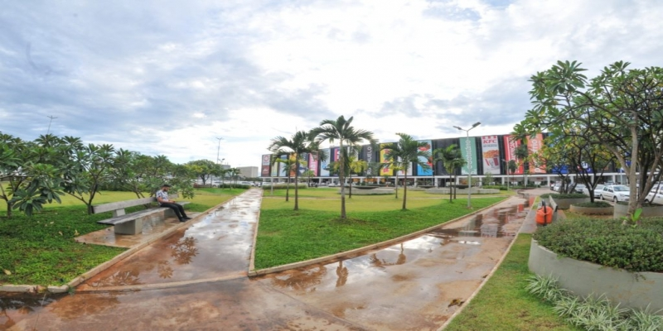
nfor
Adote uma Praça – Lei 448/1993

Slide 40
nfor
Adote uma Praça – Lei 448/1993
DECRETO Nº 39.690, de 28 de fevereiro de 2019, regulamenta a LEI Nº 448, de 17 de maio de 1993 que dispõe sobre a adoção de praças, jardins públicos e balões rodoviários, por entidades e empresas e dá outras providências.
termos de cooperação entre o Distrito Federal e particulares interessados em realizar benfeitorias e manutenção em mobiliários urbanos e logradouros públicos, promovendo melhorias urbanas, culturais, sociais, tecnológicas, esportivas, ambientais e paisagísticas.

Slide 41
nfor
Adote uma Praça – Decreto Nº 39.690/2019
logradouros públicos;
áreas verdes;
parques urbanos;
praças;
jardins;
rotatórias;
canteiros centrais de avenidas;
pontos turísticos;
monumentos e outros espaços e bens de propriedade do Distrito Federal colocados ao uso da comunidade; e
estacionamentos.

Slide 42
nfor
Adote uma Praça – Decreto Nº 39.690/2019
Art. 5º As pessoas físicas e as pessoas jurídicas, interessadas em celebrar termo de cooperação, devem apresentar à Administração Regional competente, requerimento padrão, elaborado pela SEPE, contendo as seguintes informações: (Artigo Alterado(a) pelo(a) Decreto 41335 de 14/10/2020)
I - proposta de manutenção e dos serviços que pretenda realizar;
II - descrição das melhorias urbanas, paisagísticas e ambientais, devidamente instruída com croquis e projeto básico para análise e avaliação;
III - período de vigência da cooperação.

Slide 43
nfor
Adote uma Praça – Decreto Nº 39.690/2019
Art. 10. O termo de cooperação deve prever uma ou mais das seguintes modalidades:
I - cooperação com responsabilidade pela manutenção: obras de reparo, aquisição de material e prestação de serviços de mão de obra necessários para a conservação e manutenção;
II - cooperação com responsabilidade pela realização de benfeitorias: serviços de requalificação e embelezamento de espaços públicos, bem como implantação ou substituição de mobiliários urbanos;

Slide 44
nfor
Adote uma Praça – Decreto Nº 39.690/2019
Art. 10. O termo de cooperação deve prever uma ou mais das seguintes modalidades:
III - cooperação com responsabilidade por projeto sociocultural: elaboração de propostas e implementação de serviços e ações culturais, sociais, tecnológicas, esportivas e ambientais;
IV - cooperação com responsabilidade total: corresponde às modalidades I a III deste artigo, que devem ser executadas conjuntamente.
§ 1º As modalidades previstas neste artigo podem incluir a promoção de melhorias tecnológicas, ambientais, esportivas, culturais ou sociais.

Slide 45
nfor
Adote uma Praça – Decreto Nº 39.690/2019
§ 2º A implantação e a manutenção de vegetação em bens públicos de que trata este decreto deve ter como base, quando necessário, as diretrizes estabelecidas pela Companhia Urbanizadora da Nova Capital – NOVACAP. (Parágrafo Alterado(a) pelo(a) Decreto 41335 de 14/10/2020)
§ 3º A substituição de mobiliário urbano de pequeno porte deve ter sua localização estabelecida pela Administração Regional.
§ 4º Para efeito deste artigo, entende-se como mobiliário urbano de pequeno porte os bancos, lixeiras, paraciclos, floreiras, pergolados, golas de árvores e mesas que possuem dimensões reduzidas.

Slide 46
nfor
Adote uma Praça – Decreto Nº 39.690/2019
A Administração Regional deve informar à NOVACAP onde estão localizados os mobiliários urbanos ou o logradouro público objeto de termos de cooperação, no prazo de 10 dias úteis após a sua assinatura.

Slide 47
nfor
Adote uma Praça – Portaria 56/2020
§ 1º Para fins da análise de viabilidade urbanística de que trata esta Portaria, as informações estabelecidas nos incisos III e IV do art. 3º devem abordar, no mínimo, o seguinte:
I - identificação específica do bem público, em que conste endereço, tipo, quantidade de mobiliários urbanos e especificação da área do logradouro público, em metros quadrados;
II - delimitação da área;
III - situação da área e do entorno;
IV - a indicação dos problemas existentes e dos resultados necessários e desejados com a intervenção proposta; e
V - modalidade de cooperação, nos termos do art. 10 do Decreto nº 39.690, de 2019.

Slide 48
nfor
Adote uma Praça – Portaria 56/2020
Art. 7º Nas hipóteses em que a proposta de intervenção se destinar a logradouros públicos situados no Conjunto Urbanístico de Brasília – CUB, em qualquer dos casos estabelecidos no art. 2º desta Portaria, a implantação dependerá de anuência do órgão gestor de desenvolvimento territorial e urbano do Distrito Federal, por meio da Subsecretaria do Conjunto Urbanístico de Brasília - Scub.
Art. 8º A substituição e a locação de mobiliário urbano de pequeno porte, assim definido no art. 10, §4º, do Decreto nº 39.690, de 2019, são dispensadas de aprovação do órgão gestor de desenvolvimento territorial e urbano do Distrito Federal, devendo ter sua localização estabelecida pela Administração Regional, ressalvado o disposto no art. 7º desta Portaria.

Slide 49
nfor
Adote uma Praça – Lei 448/1993
ATENÇÃO
Art. 10. A proposta de intervenção que consistir em implantação ou alteração de estacionamento público se restringirá aos casos em que a planta registrada da área em questão já trouxer previsão expressa nesse sentido.
§ 1º Excepcionalmente, poderá ser objeto de análise a criação de estacionamentos em locais que não se enquadrem ao disposto no caput deste artigo, desde que o interessado apresente justificativa técnica devidamente fundamentada que comprove os benefícios a serem usufruídos pela coletividade.

Slide 50
nfor
Adote uma Praça – Lei 448/1993
ATENÇÃO
Art. 14. Os casos de locação de mobiliário urbano, lixeiras, paraciclos, floreiras, totens publicitários, relógios e termômetros ou qualquer outro meio de publicidade não requerem elaboração de projeto e devem ser licenciados e implantados conforme legislação específica ou padrão a ser fornecido pela Administração Regional.
Art. 19. Em todas as hipóteses previstas nesta Portaria, caberá ao interessado todos os ônus relacionados às intervenções propostas, incluindo-se a elaboração de projetos, quando necessários, os custos de materiais e mão de obra para execução de benfeitorias em geral, visando a qualificação da área adotada.

Slide 51
Requerimento
Embelezamento, manutenção, organização de espaços ou projetos já aprovados
Interessado
SUDEC
Parques Urbanos, Monumentos e Estacionamento
Público
Adm.
Regional
SEPE
SEDUH
SCUB
Substituição e locação de mobiliário de pequeno porte

Slide 52
Análise Decreto 38247/2017
SUDEC
Nota Técnica
Emissão de Diretrizes
Adm.
Regional
Interessado
SUPAR
SCUB
Termo de Cooperação
Publicação DODF

Slide 53
Obrigado
Secretário - Mateus Oliveira
Secretária Executiva - Giselle Moll
Chefe de Gabinete - Isabela Amorelli
Subsecretária – Janaína Vieira
Assessora SUDEC– Andréa Moura
Assessora SUDEC– Letícia Luzardo
ULINF/SUPAR – Vítor Recondo Freire

